Slide 1

DERİN ÖĞRENME İLE COVİD-19 VE BENZERİ HASTALIKLARIN TESPİTİ
Öğrenci: Ayça Ecem Gül
Danışman: Prof. Dr. Aybars Uğur
Sunum Tarihi: 18.06.2021
1

Slide 2

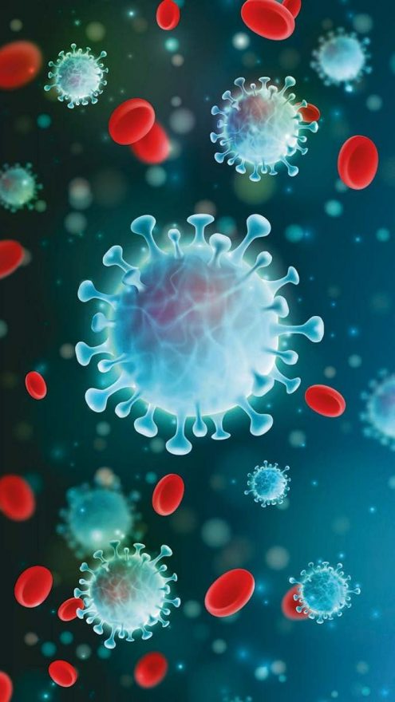
KONU VE AMAÇ
2020 yılının başında global bir problem haline gelen Covid-19, ciddi akut solunum sendromu koronavirüs 2 hastalığına sebep olmaktadır.
Covid-19’un teşhisinde RT-PCR (Gerçek Zamanlı Ters Transkriptaz Polimeraz Zincir Reaksiyonu) testi ile birlikte akciğer tomografisi de kullanılmaktadır.
Covid-19 hastalarının akciğer tomografi görüntülerindeki radyolojik bulgular influenza ve pnömoni gibi farklı hastalıklarda da görülmektedir. ¹
Bu projede derin öğrenme algoritmaları ve görüntü işleme teknikleri kullanılarak, akciğer tomografi görüntülerinde covid-19 yada covid-19’a benzer semptomlar gösteren hastalıkların ya da hastanın sağlıklı olduğunun tespitini yapan bir topluluk öğrenmesi modelinin geliştirilmesi amaçlanmıştır.
2

Slide 3
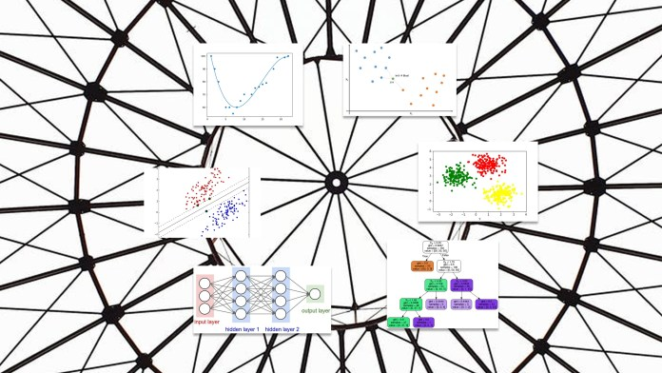
ÖZGÜN DEĞER
2020 yılından itibaren derin öğrenme modelleri ile Covid-19'un teşhis edilmesi üzerine birçok çalışma yapılmıştır. ^{2,3,4} Bunun yanında, hastanelere covid-19'a benzer şikayetler ile başvuran ancak Covid-19 olmayan hastalara doğru teşhisin konulması da çok önemlidir. Bu projede topluluk öğrenmesi algoritması ile birden fazla derin öğrenme modelinden yararlanılarak şu ana kadar ki en büyük veri seti ile covid-19 tespitinin yanı sıra, tomografide covid-19'a benzer semptomlar gösteren hastalıkların teşhisinin yapılması üzerine yoğunlaşılmıştır.
3

Slide 4
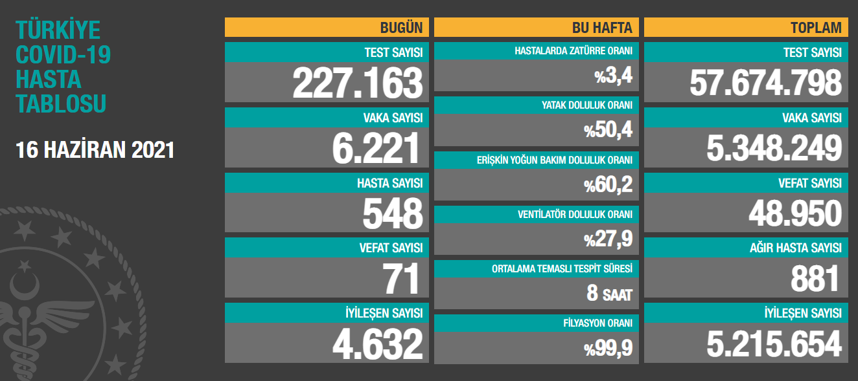
YAYGIN ETKİ
Türkiye Covid-19 Hasta Tablosu, Türkiye Cumhuriyeti Sağlık Bakanlığı Web Sitesi
Covid-19 sürecinde erken ve doğru teşhis, bulaş ve ölüm oranının düşürülmesinde ve hastalarda kalıcı etki bırakmamasında önemli rol oynamaktadır.
Yoğun çalışma temposu ve artan hasta sayısı sebebiyle radyoloji uzmanlarına ikinci bir görüş sağlaması açısından, girdi olarak tomografi görüntüsünü yükledikten sonra tahminleme yapan bir derin öğrenme modelinin geliştirilmesi, sağlık çalışanlarının yükünü azaltacak ve hastalara doğru tedavinin yapılmasında rol oynayacaktır.
4

Slide 5
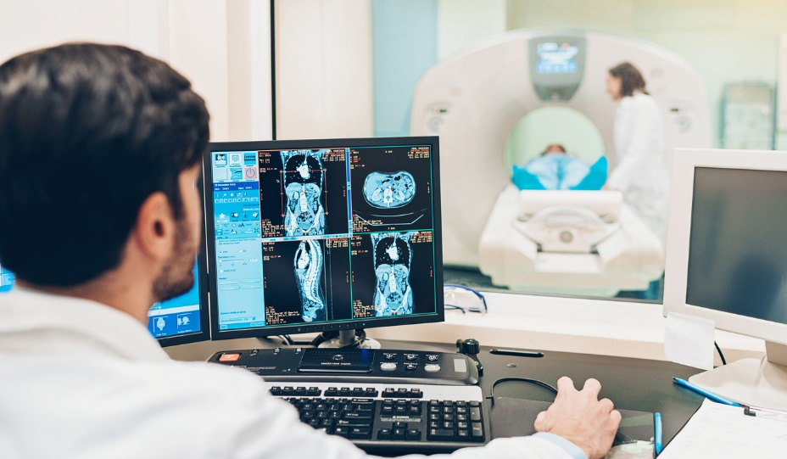
UYGULANABİLİRLİK
Projenin gerçekleştirilmesi için yüksek bir maliyet ve donanım gerektirmemektedir. Projenin uygulanmasında bir bilgisayar ve tahminleme yapılacak olan tomografi görüntüsünün olması yeterlidir.
5

Slide 6
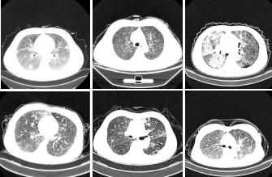
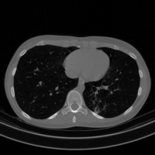
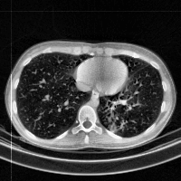
GERÇEKLEŞTİRME YÖNTEMİ
1. Veri Seti ve Ön İşleme
Projede kullanılan veri seti Maftouni et al.’in 2021 yılında açık kaynak olarak yayınladığı "Large COVID-19 CT scan slice dataset" ⁵ ; 7,593 COVID-19 pozitif, 2,618 pnömoni hastası ve 6,893 sağlıklı kişinin tomografi çerçevelerinden oluşmaktadır. Veriseti 7 açık kaynaklı covid-19 tomografi veri setinin birleşiminden oluşturulmuştur. ^{4,6,7,8,9,10,11} Şimdiye kadarki oluşturulmuş en büyük COVID-19 akciğer tomografi veri setidir.
Görüntü çoğaltma teknikleri kullanılarak veri setindeki görüntü sayısı arttırılmıştır. Görüntü işleme algoritması CLAHE ile görüntüler geliştirilmiştir.
Akciğer Tomografisi Görüntüleri ⁵
Pnömoni hastasının tomografi görüntüsü
CLAHE algoritması ile geliştirilmiş tomografi görüntüsü
6

Slide 7
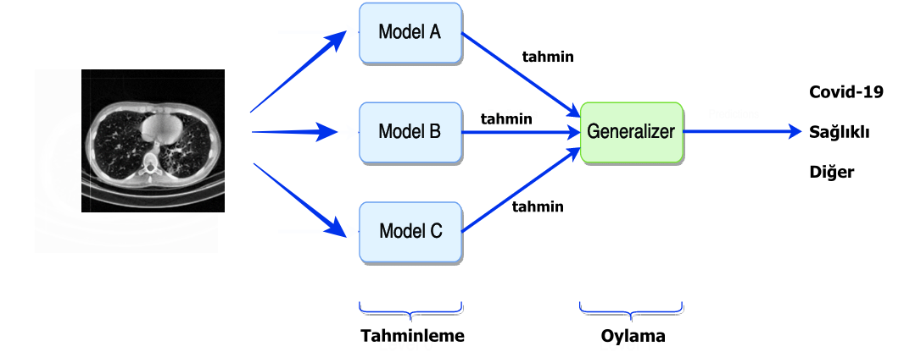
GERÇEKLEŞTİRME YÖNTEMİ
2. MODEL EĞİTİMİ
Seçilen 3 farklı evrişimli sinir ağı modeli transfer learning metodu ile aynı veriseti kullanılarak eğitilir. Tahminleme yapılırken sonuç 3 modelin çıktısının oylanması ile belirlenir.
7

Slide 8
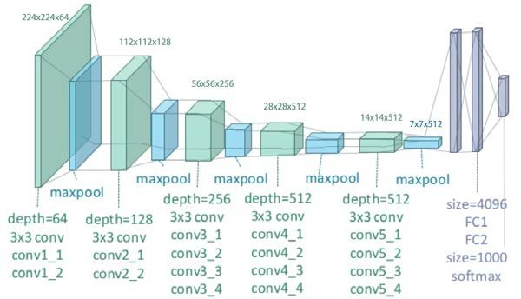
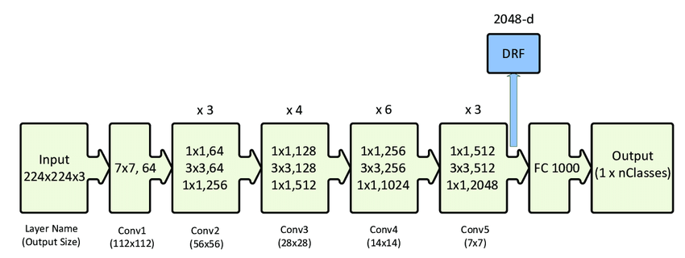
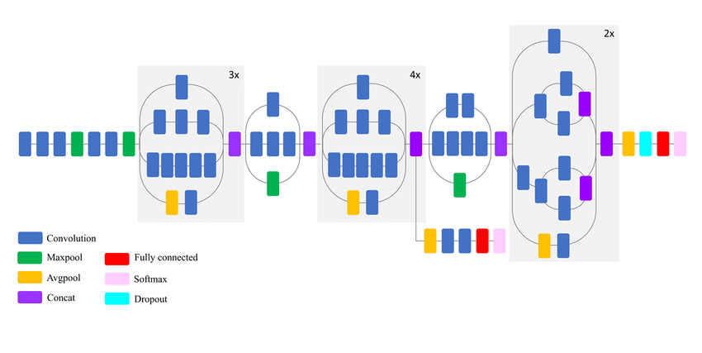
SONUÇLAR
1. Model: VGG-19
-val_loss: 0.4171
-val_accuracy: 0.8839
2. Model: Resnet50
-val_loss: 1.8562
-val_accuracy: 0.6620
3. Model: Inception V3
-val_loss: 0.9866
-val_accuracy: 0.8720
8

Slide 9
KAYNAKÇA
[1] Dr. Recep Savaş, Covid-19 Radyolojik Bulguları, Sunum, Türk Radyoloji Derneği, https://www.turkrad.org.tr/duyurular/covid-19-radyolojik-bulgular-hk/ ,2020. (Son Erişim: 17 Mart 2021)
[2] Javaheri, T., Homayounfar, M., Amoozgar, Z., Reiazi, R., Homayounieh, F., Abbas, E., Laali, A., Radmard, A.R., Gharib, M.H., Mousavi, S.A.J. and Ghaemi, O., “Covidctnet: An open-source deep learning approach to identify covid-19 using ct image”. arXiv preprint arXiv:2005.03059, 2020.
[3] Jin, S., Wang, B., Xu, H., Luo, C., Wei, L., Zhao, W., Hou, X., Ma, W., Xu, Z., Zheng, Z. and Sun, W., “AI-assisted CT imaging analysis for COVID-19 screening: Building and deploying a medical AI system in four weeks”, https://www.medrxiv.org/content/10.1101/2020.03.19.20039354v1, 2020. (Son Erişim: 16 Haziran 2021)
[4] Rahimzadeh, M., Attar, A. and Sakhaei, S.M., 2020. “A fully automated deep learning-based network for detecting covid-19 from a new and large lung ct scan dataset”, https://www.medrxiv.org/content/10.1101/2020.06.08.20121541v2 (Son Erişim: 24 Mart 2021)
[5] Maftouni, M., Law, A.C, Shen, B., Zhou, Y., Yazdi, N., and Kong, Z.J. “A Robust Ensemble-Deep Learning Model for COVID-19 Diagnosis based on an Integrated CT Scan Images Database,” Proceedings of the 2021 Industrial and Systems Engineering Conference, Virtual Conference, May 22-25, 2021.
[6] J. Zhao, Y. Zhang, X. He, and P. Xie, "COVID-CT-Dataset: a CT scan dataset about COVID-19," arXiv preprint arXiv:2003.13865, 2020.
[7] P. Afshar et al., "COVID-CT-MD: COVID-19 Computed Tomography (CT) Scan Dataset Applicable in Machine Learning and Deep Learning," arXiv preprint arXiv:2009.14623, 2020.
[8] J. P. Cohen, P. Morrison, L. Dao, K. Roth, T. Q. Duong, and M. Ghassemi, "Covid-19 image data collection: Prospective predictions are the future," arXiv preprint arXiv:2006.11988, 2020.
[9] S. Morozov et al., "MosMedData: Chest CT Scans With COVID-19 Related Findings Dataset," arXiv preprint arXiv:2005.06465, 2020.
[10] M. Jun et al., "COVID-19 CT Lung and Infection Segmentation Dataset," Zenodo, Apr, vol. 20, 2020.
[11] "COVID-19 CT segmentation dataset" 2020. [Online] http://medicalsegmentation.com/covid19/ [Son Erişim: 16 Haziran, 2021].
9

Slide 10
Teşekkürler
10

